Slide 1
谈
创
造
性
思
维
20

Slide 2
本课时目标
1.了解作者围绕创造性思维所阐述的内容，归纳、把握作者的观点。
2.理清文章阐述问题的思路，理解观点和材料之间的联系。
3.联系学习和生活实践，鼓励学生独立、自由思考，有意识地培养创造性思维能力。

Slide 3

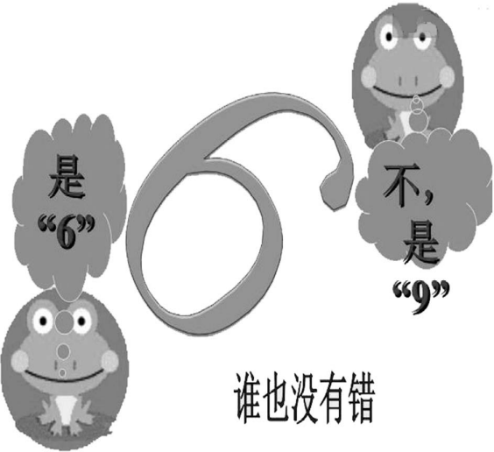
巧妙切课题
事物的正确答案不止一个。

Slide 4

巧妙切课题
我们学过的哪两句诗可以描述这个观点？
横看成岭侧成峰，远近高低各不同。
看问题的角度不同
事物的正确答案不止一个

Slide 5

知观点析结构
自读课文，圈点勾画，找出文中过渡句，并梳理作者的观点。

Slide 6
知观点析结构
过渡句
（1）因此，不满足于一个答案，不放弃探求，这一点非常重要。
（2）寻求第二种答案，或是解决问题的其他路径和新的方法，有赖于创造性的思维。那么，创造性的思维必须具备哪些条件呢？
（3）发挥创造力的真正关键，在于如何运用知识。创造性的思维，必须有探求新事物并为此而活用知识的态度和意识。在此基础上，持之以恒地进行各种尝试。

Slide 7
知观点析结构
过渡句
（4）不过，这种创造性的思维是否任何人都具备呢？是否存在富有创造力的人和缺乏创造力的人的区别呢？
（5）由此看来，区分一个人是否拥有创造力，主要根据之一是，拥有创造力的人留意自己细小的想法。
（6）任何人都拥有创造力，首先要坚信这一点。

Slide 8
知观点析结构
本文论述了几个问题？
事物的正确答案不止一个。
创造性思维必须具备的条件。
是否人人都有创造力。
怎样成为有创造性的人。
观点
任何人都拥有创造力。

Slide 9
知观点析结构
请根据上面梳理的过渡句理清文章论证结构。
引论
（第1—3段）
事物的正确答案不止一个。（提出问题）
本论
（第4—12段）
论述探求新事物有赖于创造性思维、创造性思维必备条件及区分一个人是否有创造力的根据（分析问题）
结论
（第13段）
任何人都拥有创造力，如何成为有创造力的人。（解决问题）

Slide 10
知观点析结构
提出问题
分析问题
解决问题
“三段论”结构
引论
本论
结论

Slide 11
理解观点与材料的关系
自读课文，小组合作讨论，作者为了论述以上观点，采用了哪些论证方法？

Slide 12
理解观点与材料的关系
创造性思维必须有探求新事物并为此而活用知识的态度和意识。
举例论证
谷登堡
罗兰·布歇内尔
依据葡萄压榨机和硬币打制机
依据看电视时的妙想并付诸行动
发明了印刷机和排版术
发明了交互式乒乓球电子游戏

Slide 13
理解观点与材料的关系
贝多芬
爱因斯坦
莎士比亚
具有创造力的关键是关注极其普遍，甚至一闪念的想法，并对其反复推敲。
举例论证

Slide 14
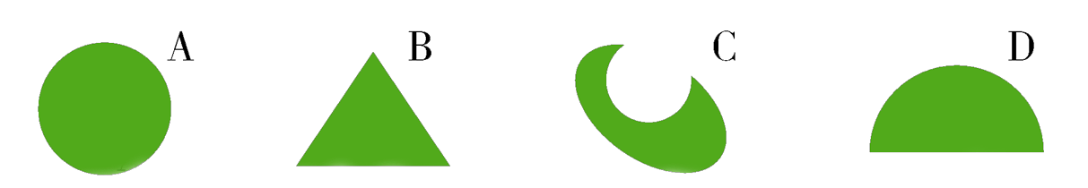
理解观点与材料的关系
从下列四种图形中，找出一个性质与其他三个不同的来。

Slide 15
理解观点与材料的关系
正反论证
“如果你认为正确答案只有一个的话，当你找到某个答案以后，就会止步不前”
“不满足于一个答案，不放弃探求，这一点非常重要”
反
正

Slide 16
理解观点与材料的关系
富有创造力的人 缺乏创造力的人
对比论证
认为自己具有创造力
（自信）
不认为自己具有创造力
（不自信）
关注极其普通，甚至一闪念的想法，并对它反复推敲，逐渐充实。
进行自我压制

Slide 17
理解观点与材料的关系
你能列举几个创造性思维正面或反面的事例吗？

Slide 18
理解观点与材料的关系
正面事例：
古希腊著名科学家阿基米德在澡盆里沐浴时，看到自己的身体入水后，水面上升并缓缓向外溢出的现象，通过直觉思维，想到揭穿“金冠之谜”的方法，继而深入到问题的实质后发现了著名的浮力定律。

Slide 19
理解观点与材料的关系
正面事例：
有一次，伽利略发现悬挂油灯的链条的晃动节奏似乎是有规律的，这引起了他的思考。他立刻回家反复进行了实验，最后发现了“钟摆定律”。

Slide 20
理解观点与材料的关系
反面：
“东施效颦”中的东施、
“墨守陈规”中的墨子、
“郑人买履”中的郑人。

Slide 21
生成创造思维能力
仿照例句，用“1+1=1”写一句话。要求：富有想象力，体现创造性思维，并有一定的哲理。
例句：一点牺牲精神＋一点主人翁态度＝一个国家的希望。

Slide 22
生成创造思维能力
一群忘我的人＋一种前赴后继的精神＝一个民族的腾飞。
一贯的诚实＋一贯的清廉＝一个正直的人。
一点辛勤付出＋一生负责任的态度＝一个家庭的幸福生活。

Slide 23
课堂小结
把握
作者观点
趣图切题
层次梳理
感知
论证思路
小组合作
论证方法
培养
创造思维
举一反三
仿写例句

